Slide 1
애자의 종류와 특징
조현수

Slide 2
목차
1
애자의 정의
2
애자의 분류
3
애자의 조건

Slide 3
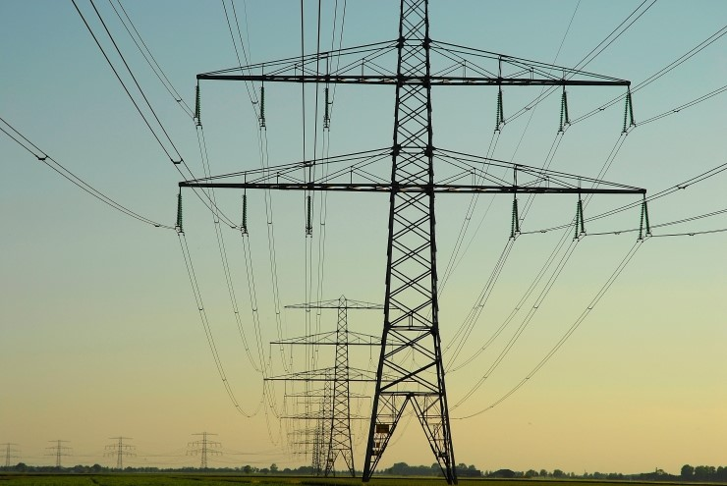
애자의 정의
애자란?
철탑과 전선 사이를 절연 시키고 지지하는 목적을 가진 절연물질을 말합니다.
용도
절연과 전선 지지
< 현수형 애자철탑>

Slide 4
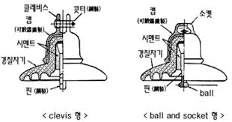
애자의 분류
자기를 쓰는 이유
옥외에서 사용해도 변질이 되지 않음
절연 효과를 증대
기계 적으로 튼튼
<애자의 구조>
※주로 세라믹 자기를 쓴다

Slide 5
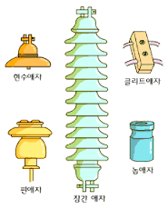
애자의 분류
모양에 따른 분류
자주 사용되고
초고압을 견딤
66kv에 사용
송배전용 철도,및 통신으로 단독으로 쓰임
습기가 많은 지역에 사용

Slide 6
애자의 조건
충분한 절연 내력
기계적 강도 유지
적은 누설전류
열화 발생 X

Slide 7
D
감사합니다~

